Slide 1


北京交通大学《深度学习》课件
第十讲 无监督模型
北京交通大学 《深度学习》课程组

Slide 2
无监督学习（ Unsupervised Learning， UL） 是指从无标签的数据中学习出一些有用的模式。
无监督学习算法一般直接从原始数据中学习，不借助于任何人工给出标签或者反馈等指导信息。
如果监督学习是建立输入-输出之间的映射关系；
无监督学习就是发现隐藏的数据中的有价值信息，包括有效的特征、类别、结构以及概率分布等。
典型问题：无监督特征学习、概率密度估计、聚类等。

Slide 3
目录
10.1 Hopfield神经网络
10.2 玻尔兹曼机
10.3 受限玻尔兹曼机
10.4 深度玻尔兹曼机
10.5 深度信念网络
10.6 自编码器
10.7 自编码器变种、预训练

Slide 4
10.1
Hopfield神经网络

Slide 5

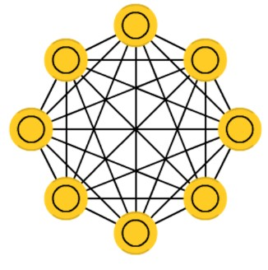
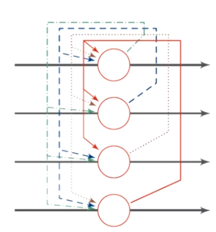
Hopfield神经网络
Hopfield神经网络是一种单层互相全连接的反馈型神经网络。
每个神经元既是输入也是输出，网络中的每一个神经元都将自己的输出通过连接权传送给所有其它神经元，同时又都接收所有其它神经元传递过来的信息。即：网络中的神经元在t时刻的输出状态实际上间接地与自己t-1时刻的输出状态有关。
神经元之间互连接，所以得到的权重矩阵将是对称矩阵。

Slide 6
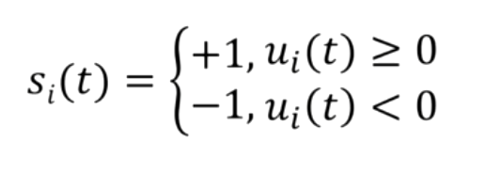
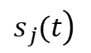
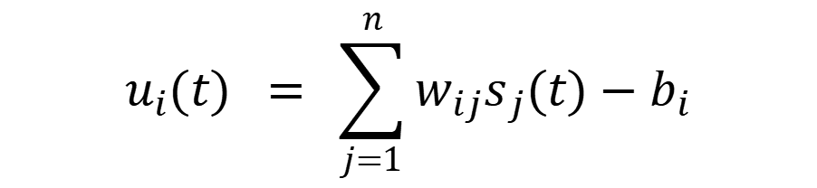
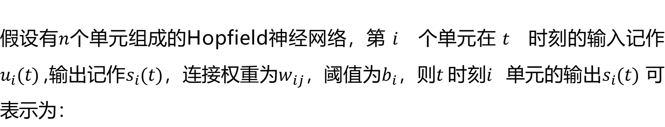
Hopfield神经网络
假设有$n$个单元组成的Hopfield神经网络，第 𝑖 个单元在 𝑡 时刻的输入记作$u_{i}(t)$,输出记作$s_{i}(t)$，连接权重为$w_{ij}$，阈值为$b_{i}$，则$t$时刻𝑖单元的输出$s_{i}(t)$ 可表示为：
$$u_{i}(t) = \sum_{j=1}^{n}{w_{ij}s_{j}(t)−b_{i}}$$
来自于其他单元的输入 的权重综合
$$\left.s_{j}(t\right)$$

Slide 7
Hopfield神经网络
❑ Hopfield网络的优点
单元之间的连接权重对称（𝑤𝑖𝑗=𝑤𝑗𝑖）
每个单元没有到自身的连接（ 𝑤𝑖𝑖=0）
单元的状态采用随机异步更新方式，每次只有一个单元改变状态
n个二值单元做成的二值神经网络，每个单元的输出只能是-1或1的两个值(或者0和1)

Slide 8
Hopfield神经网络
网络状态更新
异步更新：每个时刻都只有一个随机选择的单元发生状态变化
对于一个由n个单元组成的网络，如果要完成全部单元的状态变化，至少需要n个时刻
单元的状态变化会一直进行下去，直到网络达到稳定状态。各单元的最终状态就是输出模式。

Slide 9
Hopfield神经网络
❑ 根据输入模式联想输出模式时，需要事先确定连接权重𝑤𝑖𝑗，而连接权重𝑤𝑖𝑗要对输入模式的训练样本进行训练后才能确定。
❑ 统计力学的结论表明，任何概率分布都可以转变成基于能量的模型。通过对变量的配置施加一个有范围限制的能量，即对每一个变量建立一个能量公式，来捕获这些变量之间的依赖关系。

Slide 10
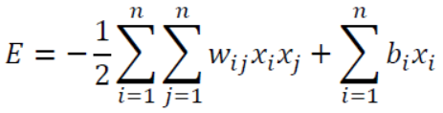
Hopfield神经网络
❑ 和多层神经网络一样，一次训练并不能确定连接权重，而是要不断重复这个过程，直到满足终止判断条件，而这个指标就是Hopfield神经网络的能量函数 𝐸
❑Hopfield网络权重对称（𝑤𝑖𝑗=𝑤𝑗𝑖），保证了能量函数的单调递减，即网络经过迭代一定能达到一个稳定的收敛状态。

Slide 11
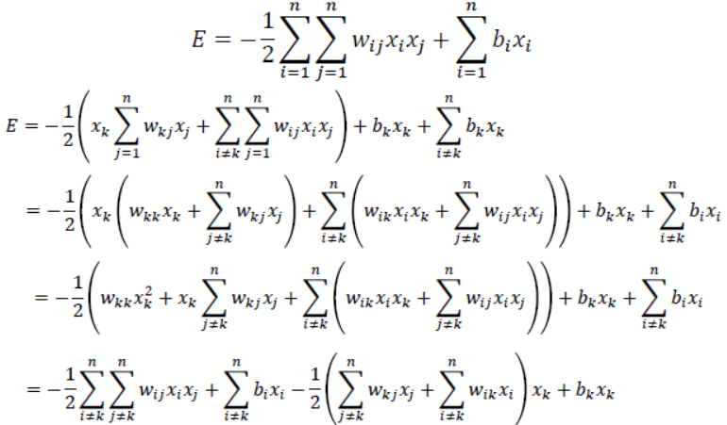
Hopfield神经网络
❑ 根据前面定义的状态变化规则改变网络状态时，上式中定义的能量函数 𝐸 总是非递增的，即随时间的不断增加而逐渐减小，直到网络达到稳定状态为止
– 能量函数分解成单元k 的能量函数和 k 以外的单元的能量函数

Slide 12
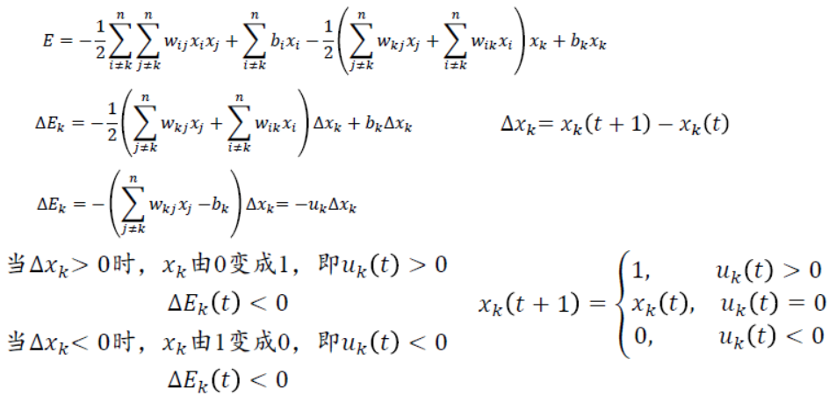
Hopfield神经网络
❑ 根据前面定义的状态变化规则改变网络状态时，上式中定义的能量函数 𝐸 总是非递增的，即随时间的不断增加而逐渐减小，直到网络达到稳定状态为止
– 能量函数分解成单元k 的能量函数和 k 以外的单元的能量函数

Slide 13
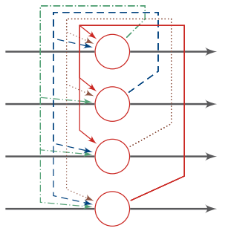
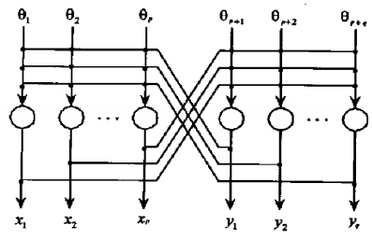
Hopfield神经网络
联想记忆就是当输入模式为某种状态时，输出端要给出与之相应的输出模式
如果输入模式与输出模式一致，称为自联想记忆，否则称为异联想记忆
异联想记忆
输入：x1,x2,…,xp
输出：y1,y2,…,yq

Slide 14
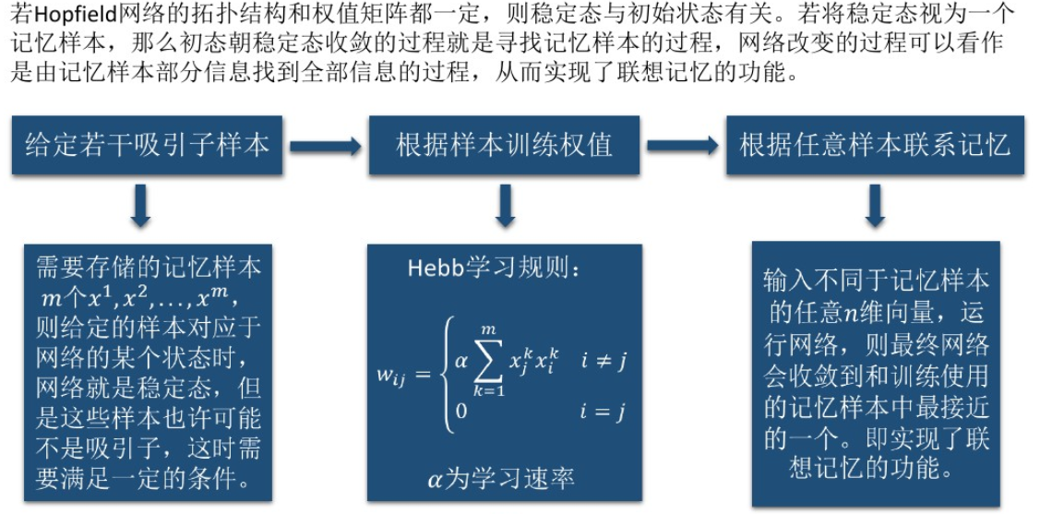
Hopfield神经网络

Slide 15
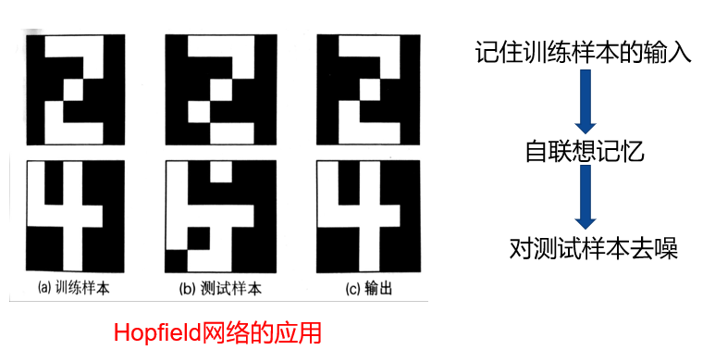
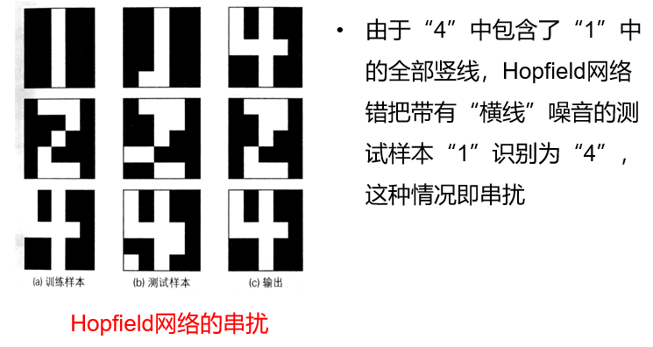
Hopfield神经网络
当需要记忆的模式之间较为相似，或者需要记忆的模式太多时，Hopfield神经网络就不能正确地辨别模式。这种相互干扰、不能准确记忆的情况成为串扰(crosstalk)。

Slide 16
Hopfield神经网络
Hopfield神经网络能够记忆的模式数量有限，大约是网络单元数的14%左右，为了防止串扰，可以采用先把模式的正交化再进行记忆等方法
但是正交化方法并不能完全解决问题，玻尔兹曼机可以解决这一问题

Slide 17
10.2
玻尔兹曼机

Slide 18
玻尔兹曼机
❑ 玻尔兹曼机也是相互连接型网络
Hopfield神经网络的输出是按照某种确定性决定的，如果发生串扰或陷入局部最优解，Hopfield神经网络就不能正确的辨别模式。而玻尔兹曼机(Boltzmann Machine)通过让输出按照一定的概率分布发生状态变化，来避免陷入局部最优解。
❑ 玻尔兹曼机保持了Hopfield神经网络的假设：
– 权重对称
– 自身无连接
– 二值输出

Slide 19
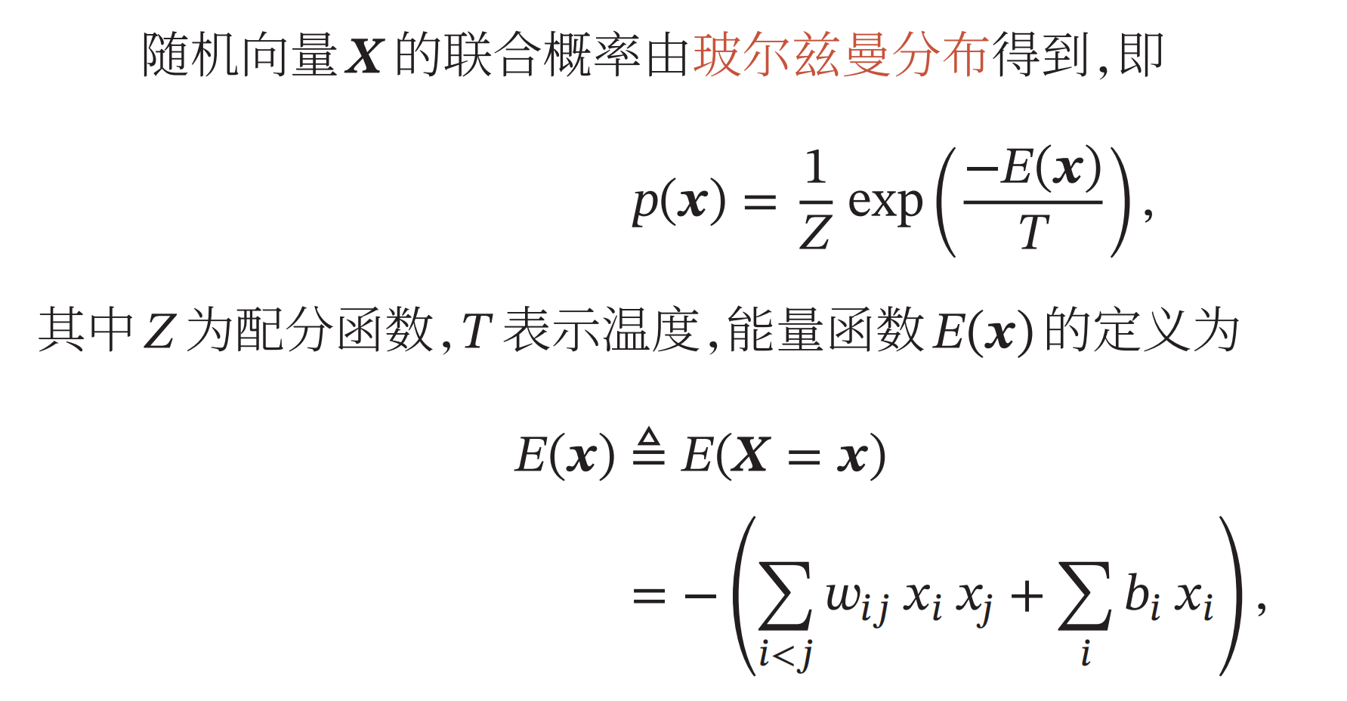
玻尔兹曼机
模型定义

Slide 20
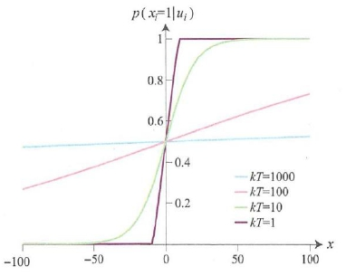
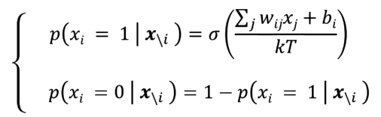
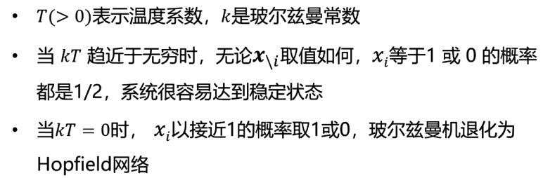
玻尔兹曼机
❑ 玻尔兹曼机的输出是按照某种概率分布决定的
温度系数引起的概率变化

Slide 21
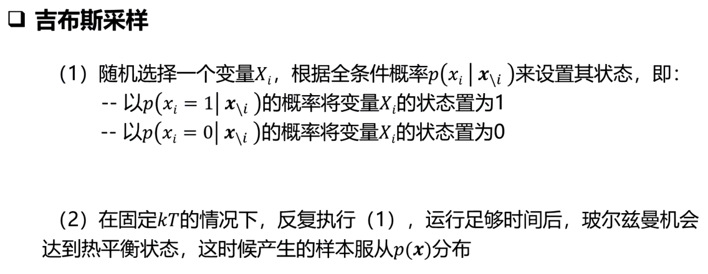
玻尔兹曼机

Slide 22
玻尔兹曼机
全局能量最小化
玻尔兹曼机选择模拟退火算法，可以先采用较大的温度系数进行粗调，然后逐渐减小温度系数进行微调。
温度系数越大，跳出局部最优解的概率越高。但是温度系数增大时，获得能量函数极小值的概率就会降低。反之，温度系数减小时，虽然获得能量函数极小值的概率增加了，但是玻尔兹曼机需要经历较长时间才能达到稳定状态

Slide 23
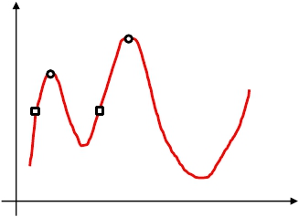
玻尔兹曼机
❑ 模拟退火算法
模拟退火是一种贪心算法，但是它的搜索过程引入了随机因素,以一定的概率来接受一个比当前解要差的解，因此有可能会跳出这个局部的最优解，达到全局的最优解, 而且这个概率随着时间推移逐渐降低(逐渐降低才能趋向稳定)
B
A
C
D

Slide 24
玻尔兹曼机
❑ 玻尔兹曼机的训练过程
– 1. 训练准备：初始化连接权重𝑤𝑖𝑗和偏置𝑏𝑖
– 2. 调整参数
2.1 选取一个单元 𝑖 ,求𝑢𝑖
2.2 根据𝑢𝑖的值，计算输出𝑥𝑖
2.3 根据输出𝑥𝑖和𝑥𝑗的值，调整连接权重𝑤𝑖𝑗和偏置𝑏𝑖
– 重复步骤2，直到满足终止判断条件

Slide 25
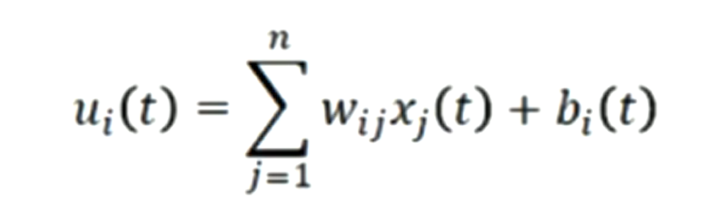
玻尔兹曼机
❑ 具体而言，当初始化连接权重后，选取一个单元 𝑖
– 1.计算单元激活值 u_{i}
2.计算 x_{i} 等于 1 或 0 的概率
根据概率 x_{i} 等于1或0的概率，调整 x_{i} 的取值。一般是随机产生一个(0,1)之间的随机数λ，如果p>λ, 确认状态改变，否则不改变
不能将计算所得概率直接作为x_{i} 的值，而是作为概率来决定x_{i} 的值

Slide 26
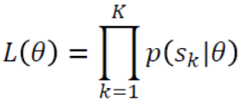
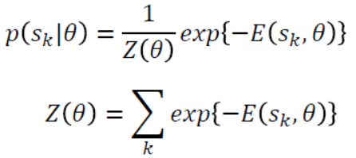
玻尔兹曼机
❑ 调整连接权重𝑤𝑖𝑗和偏置𝑏𝑖, 这里用似然函数𝐿(θ)导出调整值，θ 表示所有的连接权重和偏置
– 其中，概率分布的定义如下，𝐸表示能量函数，𝑍(θ)是归一化常数
– 训练样本S={s1,s2,…,sk,…,sK}

Slide 27
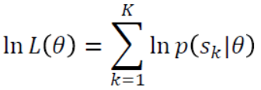
玻尔兹曼机
❑ 通常，使用对数似然函数求解
➢ 当对数似然函数的梯度为0时，就可以得到最大似然估计量，即通过求连接权重wij和偏置bi的相关梯度，可以求出调整值

Slide 28
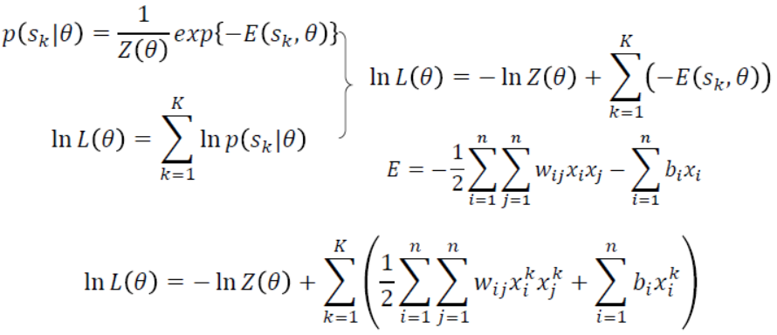
玻尔兹曼机
❑ 求解困难
➢ 似然函数是基于所有单元组合来计算的，所以单元数过多将导致组合数异常庞大，无法进行实时计算。为了解决这个问题，人们提出了一些近似算法，Gibbs采样、对比散度等算法

Slide 29
10.3
受限玻尔兹曼机

Slide 30
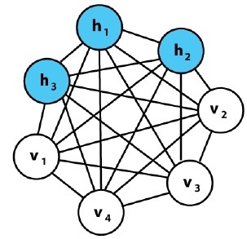
受限玻尔兹曼机
❑ 前面介绍的玻尔兹曼机默认了所有单元都为可见单元，在实际应用上，玻尔兹曼机还可以由可见单元和隐藏单元共同构成
– 隐藏单元与输入数据没有直接联系，但会影响可见单元的概率。假设可见单元为可见变量 𝑣 ，隐藏单元为隐藏变量 ℎ 。玻尔兹曼机含有隐藏变量时，概率分布仍然与前面计算的结果相同

Slide 31
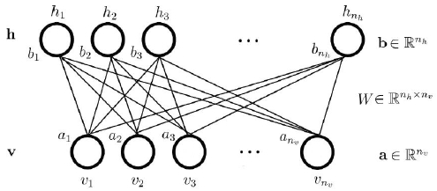
受限玻尔兹曼机
❑ 含有隐藏变量的玻尔兹曼机训练非常困难，所以Hinton等人提出了受限玻尔兹曼机（Restricted Boltzmann Machine）
– 由可见层和隐藏层构成
– 层内单元之间无连接
• nv,nh分别表示可见层和隐藏层中包含的神经
元数目，下标v和h代表visible和hidden
• v=(v1;v2;…;𝑣𝑛𝑣) :可见层的状态向量，vi表示
可见层中第i个神经元的状态
• h=(h1;h2;…;ℎ𝑛ℎ):隐藏层的状态向量，hj表
示隐藏层中第j个神经元的状态
• a=(a1;a2;…;𝑎𝑛𝑣):可见层的偏置向量，ai表示
可见层中第i个神经元的偏置
• b=(b1;b2;…;𝑏𝑛ℎ):隐藏层的偏置向量，bj表
示隐藏层中第j个神经元的偏置
• W=(wij):隐藏层和可见层之间的权值矩阵，
wij表示隐藏层中第i个神经元和可见层中第j
个神经元之间的权重

Slide 32
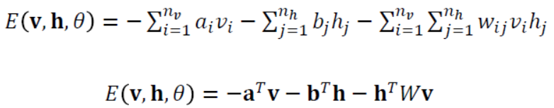
受限玻尔兹曼机
❑ RBM是基于能量的概率分布模型
第一部分是能量函数，第二部分是基于能量函数的概率分布函数。
❑ 受限玻尔兹曼机的能量函数为:
其中，𝑎𝑖是可见变量的偏置，𝑏𝑗是隐藏变量的偏置，𝑤𝑖𝑗是连接权重，𝜃 = （ 𝑊,𝐚,𝐛 ）是表示所有连接权重和偏置的参数集合。
❑受启发于伊辛模型（Ising model）
https://www.physik.tu-dresden.de/itp/members/kobe/isingconf.html

Slide 33
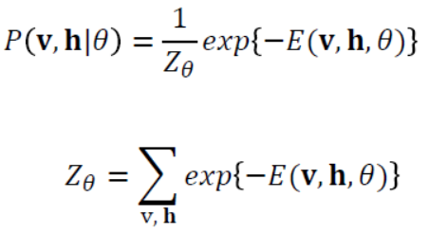
受限玻尔兹曼机
❑ 利用能量函数，可以给出状态(v,h)的联合概率分布

Slide 34
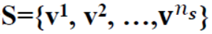
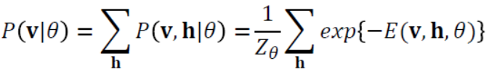
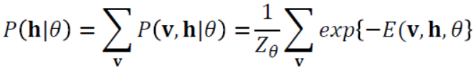
受限玻尔兹曼机
❑ 观测数据 的概率分布, 也就是可见层状态变量的概率分布
❑ 类似地，有关于隐藏层状态变量的概率分布

Slide 35
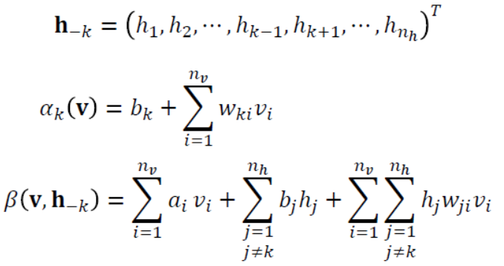
受限玻尔兹曼机
❑ 给定可见层(或隐藏层)上所有神经元的状态时，隐藏层(或可见层)上的某个神经元被激活(即取值为1)的概率
𝑃 ℎ𝑘 = 1|𝐯
或
𝑃 𝑣𝑘 = 1|𝐡
❑ 中间变量符号

Slide 36
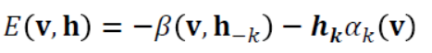
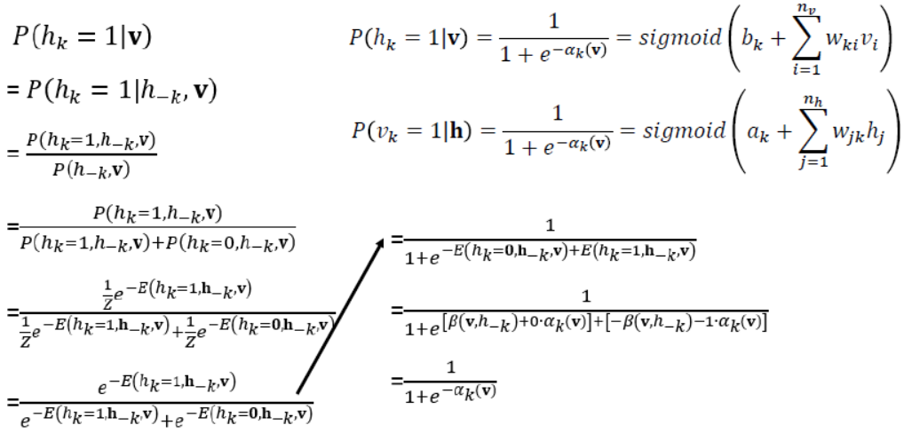
受限玻尔兹曼机
❑ 能量函数可以表达为
❑ P(hk=1|v)的推导

Slide 37
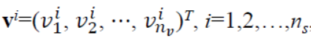
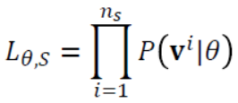
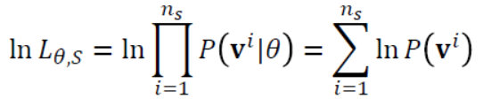
受限玻尔兹曼机
❑ 给定训练样本 ，调整参数θ训练RBM
, 它们是独立同分布的，训练RBM是
最大化似然函数
❑ 和玻尔兹曼机一样，计算时通常使用对数似然函数

Slide 38
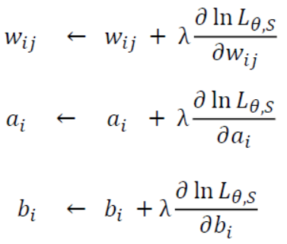
受限玻尔兹曼机
❑ 最大化似然，采用梯度正方向更新

Slide 39
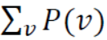
受限玻尔兹曼机
❑ 改良后的受限玻尔兹曼机依然在计算上存在着问题： 是所有输入模式的总和，不可避免会产生庞大的计算量
❑ 要想解决这个问题，可以使用常规蒙特卡罗MCMC采样估计，但算法进行迭代计算求近似解，但即使这样处理，迭代次数也仍然非常多。于是，人们提出了对比散度算法

Slide 40
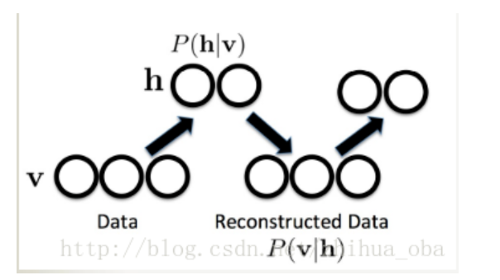
对比散度算法
RBM的对比散度算法主要步骤：
根据训练集中样本点设置可视层神经元 v 激活状态，计算所有隐藏层神经元状态；
在隐藏层各神经元的状态 h 确定之后，计算在隐藏层确定的情况下，所有可视层神经元的状态，从而产生可视层的一个重构 v∗ ；
在训练中，可以利用可视层的状态与重构可视层的状态的误差来调整RBM的参数，从而使得 v 和 v∗ 的重构误差尽可能减小。

Slide 41
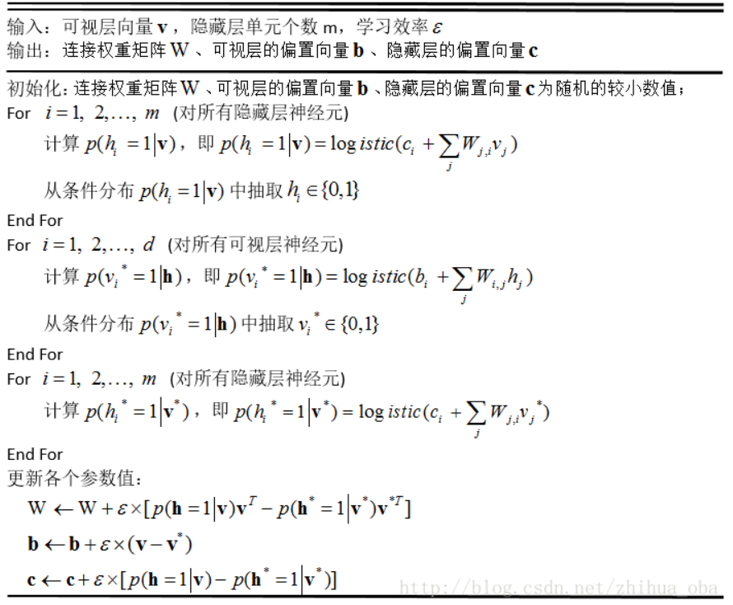
对比散度算法

Slide 42
10.4
深度玻尔兹曼机

Slide 43
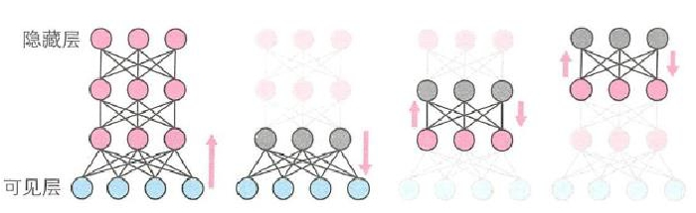
深度玻尔兹曼机
❑ 由受限玻尔兹曼机堆叠组成
❑ 深度玻尔兹曼机采用与多层神经网络不同的训练方法，在训练时采用对比散度算法，逐层来调整连接权重和偏置
❑ 具体做法：
– 首先训练输入层和隐藏层之间的参数，把训练后得到的参数作为下一层的输入
– 再调整该层与下一个隐藏层之间的参数
– 然后逐次迭代，完成多层网络的训练

Slide 44
深度玻尔兹曼机
❑ 深度玻尔兹曼机既可以当作生成模型，也可以当作判别模型
– 作为生成模型使用时，网络会按照某种概率分布生成训练数据。概率分布可根据训练样本导出，但是覆盖全部数据模式的概率分布很难导出，所以通常选择最大似然估计法训练参数，得到最能覆盖训练样本的概率分布
– 这种生成模型能够：去除输入数据中含有的噪声，得到新的数据，对输入数据压缩和特征表达

Slide 45
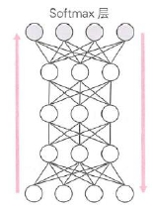
深度玻尔兹曼机
❑ 作为判别模型使用时，需要在模型顶层添加一层Softmax实现分类
– 进行分类时，需要同时提供训练样本和期望输出，在最顶层级联一个𝑆𝑜𝑓𝑡𝑚𝑎𝑥层
❑ 训练方法
– 除最顶层外，其他各层都可以使用无监督学习进行训练。
– 把训练得到的参数作为初始值，使用误差反向传播算法对包含最顶层的神经网络进行训练
– 最顶层的参数使用随机数进行初始化

Slide 46
10.5
深度信念网络

Slide 47
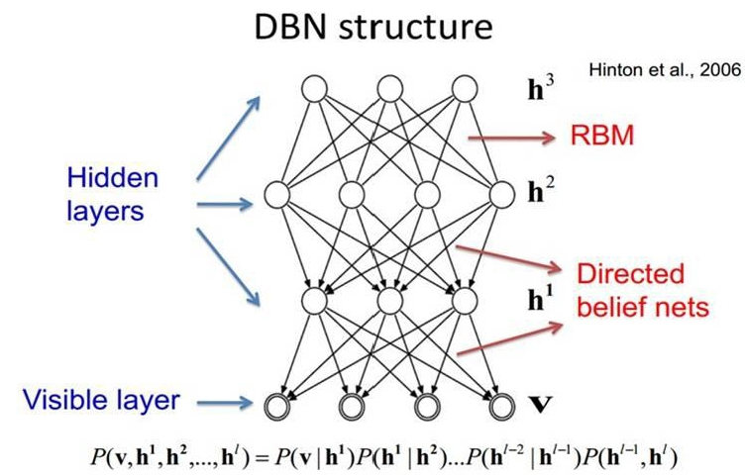
深度信念网络
深度信念网络是一种深层的概率有向图模型，其图结构由多层的节点构成。
每层节点的内部没有连接，相邻两层的节点之间为全连接．网络的最底层为可观测变量，其他层节点都为隐变量．最顶部的两层间的连接是无向的，其他层之间的连接是有向的。

Slide 48
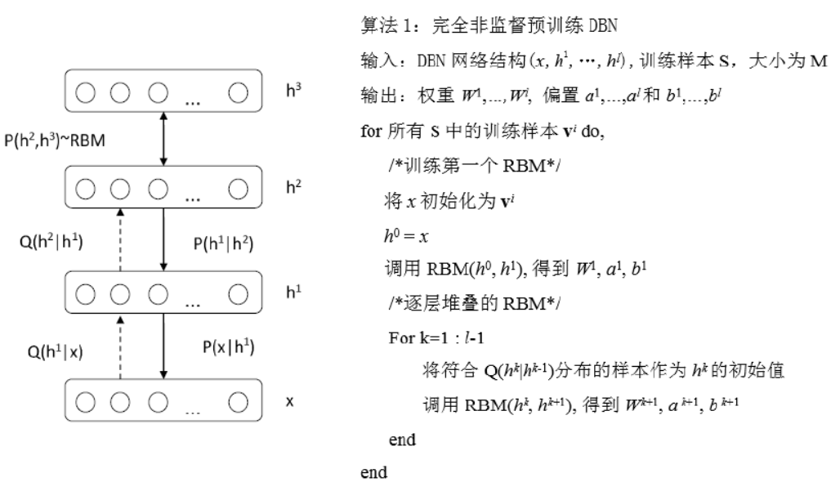
深度信念网络

Slide 49
10.6
自编码器

Slide 50
简介
❑ 自编码器(Autoencoder)：是一种有效的数据维度压缩算法，主要应用在以下两个方面：
– 构建一种能够重构输入样本并进行特征表达的神经网络
• 特征表达：是指对于分类会发生变动的不稳定模式，例如手写字体识别中由于不同人的书写习惯和风格的不同造成字符模式不稳定，或者输入样本中包含噪声等情况，神经网络也能将其转换成可以准确识别的特征
– 训练多层神经网络时，通过自编码器训练样本得到参数初始值

Slide 51
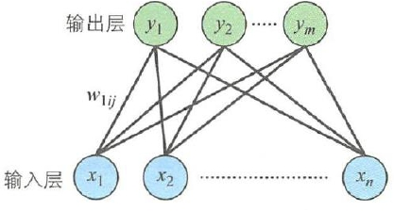
自编码器
❑ 自编码器的基本形式如下图所示
𝒚 = 𝒇(𝑾𝒙 + 𝒃)
自编码器(两层结构)
和RBM类似，由输入层和输出层组成。输入数据𝑥与对应的连接权重𝑊相乘，再加上偏置𝑏，并经过激活函数𝑓(∙)变换后，就可以得到输出𝑦

Slide 52
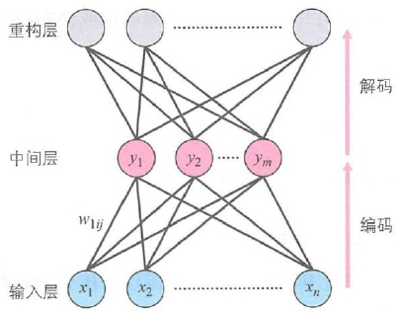
自编码器
❑ 自编码器是一种基于无监
督学习的神经网络，目的
在于通过不断调整参数，
重构经过维度压缩的输入
样本
❑ 一种能够重构输入样本的
三层神经网络如右图 自编码器(三层结构)

Slide 53
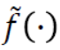
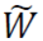



自编码器
❑ 这里，𝑓(∙)表示编码器的激活函数, 表示解码器的激活函数。中间层和重构层之间的连接权重及偏置分别记为 和 ,重构值记作

Slide 54

自编码器的训练
❑ 自编码器的训练就是确定编码器和解码器的参数W, , 𝑏, 的过程。其中𝑊和 可以相同，这称为权值共享。训练的目的是尽可能重构其原始输入。
❑ 参数的训练使用误差反向传播算法，误差函数可以使用最小二乘误差函数或交叉熵代价函数

Slide 55
自编码器
❑ 当样本中包含噪声时，如果神经网络能够消除噪声，则被称为降噪自编码器（Denoising Autoencoder）
❑ 还有一种称为稀疏自编码器( Sparse Autoencoder )的网络，它在自编码器中引入了正则化项，以去除冗余信息

Slide 56
10.7
自编码器变种、预训练

Slide 57

降噪自编码器
❑ 降噪自编码器（Denoising Autoencoder）的网络结构和自编码器一样，只是对训练方法进行了改进
– 自编码器是把训练样本直接输入给输入层，而降噪自编码器则是把通过向训练样本中加入随机噪声得到的样本输入给输入层

Slide 58

降噪自编码器
❑ 假设随机噪声𝜀服从均值为0，方差为𝜎2的正态分布，我们需要训练神经网络，使得重构结果和不含噪声的样本之间的误差收敛于极小值
❑ 误差函数会对不含噪声的输入样本进行计算，故降噪自编码器可以完成以下两项训练
➢ 保持输入样本不变的条件下，能够更好地反映样本属性的特征
➢ 消除输入样本中包含的噪声

Slide 59



降噪自编码器
❑ 在MNIST数据集上应用降噪自编码器
图1：原始图像
图2：加入噪声后的图像
图3：去噪后的图像

Slide 60
稀疏自编码器
❑ 在多层自编码器中，中间层的单元数太少会导致神经网络很难重构输入样本，而单元数太多又会产生单元冗余，降低压缩效率
❑ 为了解决这个问题，人们将稀疏正则化引入到自编码器中，提出了稀疏自编码器（Sparse Autoencoder）
– 通过增加正则化项，大部分单元的输出都变成了0，就能利用少数单元完成压缩或重构

Slide 61

稀疏自编码器
❑ 加入正则化后的误差函数𝐸如下所示

Slide 62



稀疏自编码器的训练
❑ KL距离反映了平均激活度和目标值的差异。𝜌值越接近于0，中间层的平均激活度 就越小
❑ 稀疏自编码器的训练也需要用到误差反向传播算法，对误差函数求导时须考虑 的导数

Slide 63
稀疏自编码器的训练
❑ 平均激活度是根据所有样本计算出来的，所以在计算任何单元的反向传播之前，需要对所有样本计算一遍正向传播，从而获取平均激活度，所以使用小批量梯度下降法进行训练时的效率很低
❑ 为了解决此问题，可以只计算Mini-Batch中包含的样本的平均激活度，然后在Mini-Batch之间计算加权平均并求近似值

Slide 64


稀疏自编码器的训练
❑ 假设时刻(𝑡−1)的Mini-Batch的平均激活度为 当前t时刻Mini-Batch的平均激活度为
,
这里的𝜆是权重，𝜆越大，则时刻(𝑡 − 1)的Mini-Batch所占的比重也越高

Slide 65
栈式自编码器
❑ 自编码器、降噪自编码器、稀疏自编码器都是包括编码器和解码器的三层结构。
❑ 但是在进行维度压缩时，可以只包括输入层和中间层。输入层和中间层多层堆叠后，就可以得到栈式自编码器(Stacked Autoencoder)

Slide 66
栈式自编码器的训练
❑ 栈式自编码器和深度信念网络一样，都是逐层训练。但两种网络的训练方法不同，深度信念网络是利用对比散度算法逐层训练两层之间的参数。而栈式自编码器的训练过程如下
➢ 首先训练第一个自编码器，然后保留第一个自编码器的编码器部分
➢ 把第一个自编码器的中间层作为第二个自编码器的输入层进行训练
➢ 反复地把前一个自编码器的中间层作为后一个编码器的输入层，进行迭代训练

Slide 67

栈式自编码器的训练

Slide 68
在预训练中的应用
❑ 栈式自编码器每层都能得到有效的参数，所以我们可以把训练后的参数作为神经网络或卷积神经网络的参数初始值,这种方法叫作预训练
❑ 预训练属于无监督学习，接下来需要使用有监督学习来调整整个网络的参数，这也叫作微调( fine tuning )

Slide 69

北京交通大学《深度学习》课程组成员
景丽萍：http://faculty.bjtu.edu.cn/8249/
桑基韬：http://faculty.bjtu.edu.cn/9129/
张淳杰：http://faculty.bjtu.edu.cn/9371/
万怀宇：http://faculty.bjtu.edu.cn/8793/
滕 竹：http://faculty.bjtu.edu.cn/8902/
原继东：http://faculty.bjtu.edu.cn/9076/
丛润民：http://faculty.bjtu.edu.cn/9374/
夏佳楠：http://faculty.bjtu.edu.cn/9430/
许万茹：http://faculty.bjtu.edu.cn/9522/
杨 扩

